Slide 1
Наш девиз: Каждый в группе непоседа все успеет до обеда: Мир вокруг поизучать, игры новые начать!

Slide 2
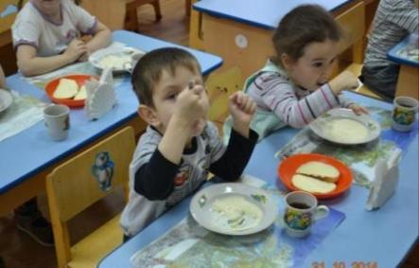
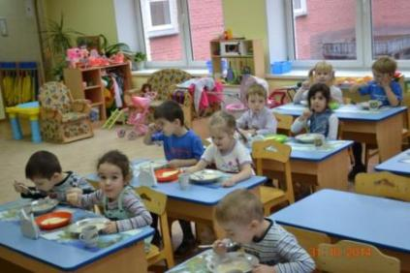
В детском саду мы выполняем гигиенические процедуры и едим полезную еду!

Slide 3
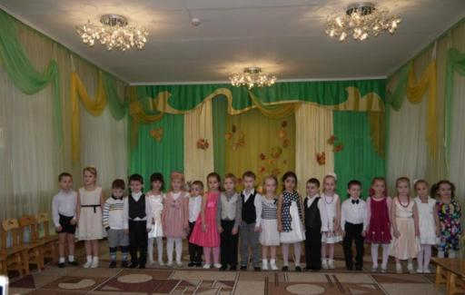
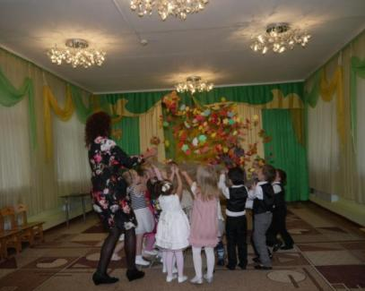
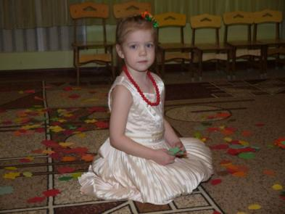
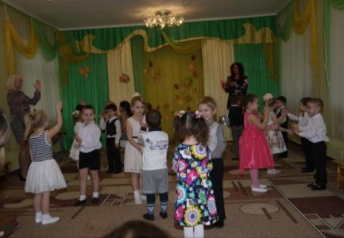
«Праздник осени 2014».

Slide 4
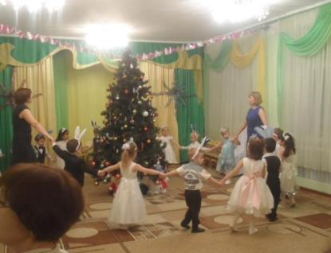
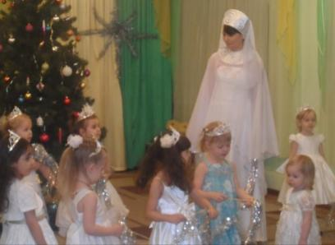
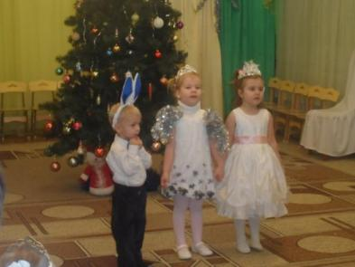
«Новый год 2014».

Slide 5
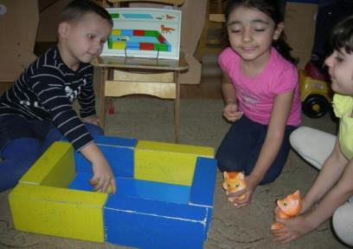
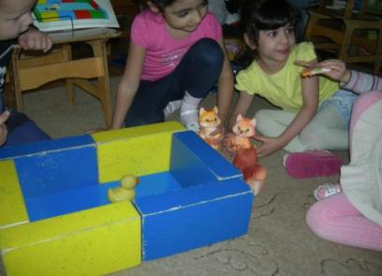
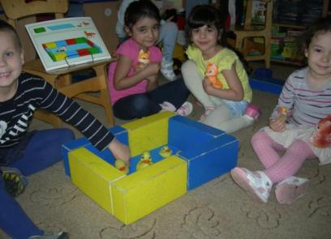
Играем и общаемся!

Slide 6
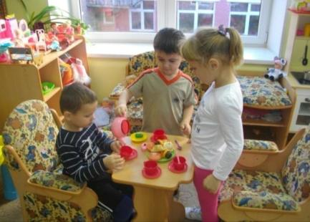
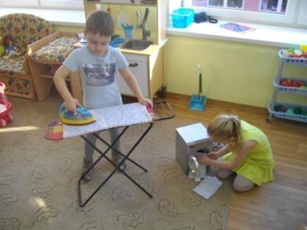
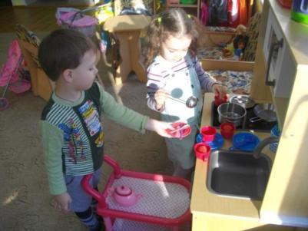
И все как в жизни: «Семья», «Дочки – матери».

Slide 7
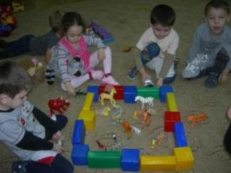
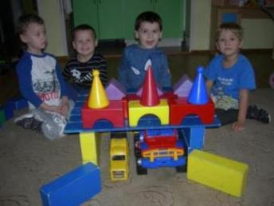
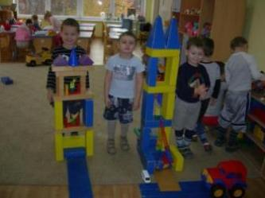
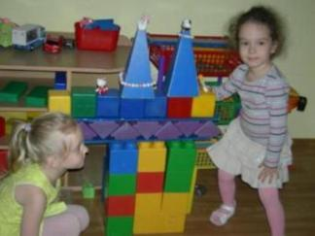
Мы – строители!

Slide 8
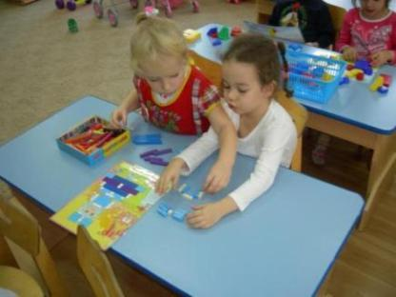
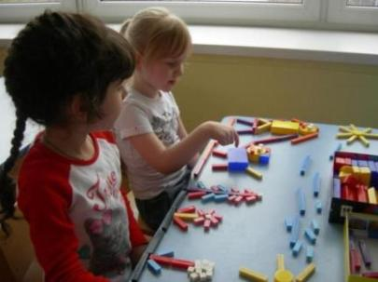
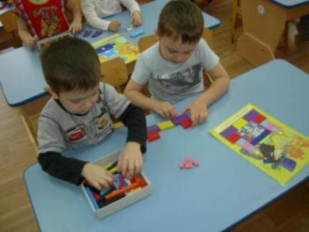
Увлекательные игры с палочками Кюизенера.

Slide 9
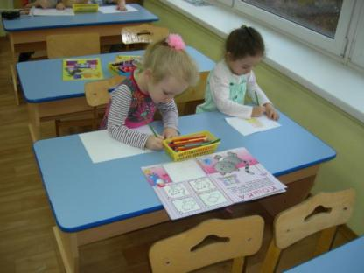
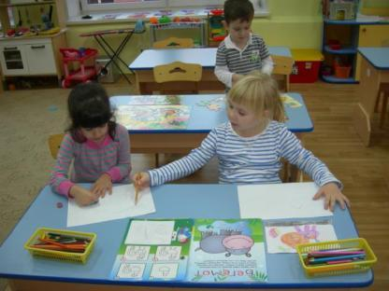
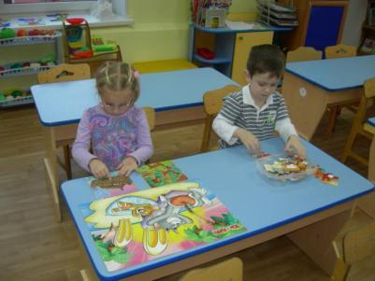
Любимое занятие девочек – рисование.

Slide 10
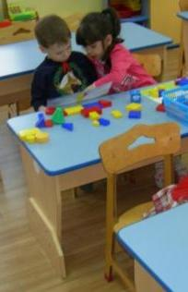
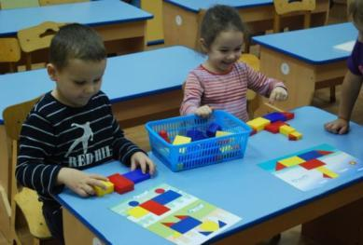
Играем с блоками Дьенеша.

Slide 11
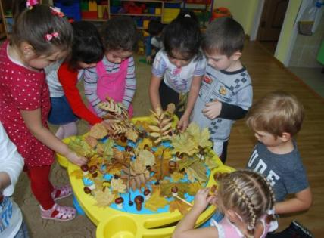
Ручной труд. Композиция «Лесная полянка с грибами».

Slide 12
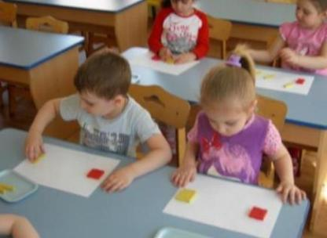
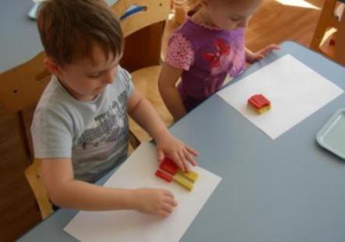
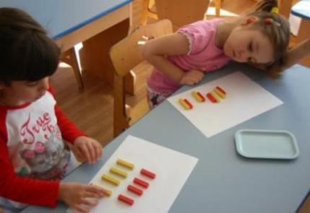
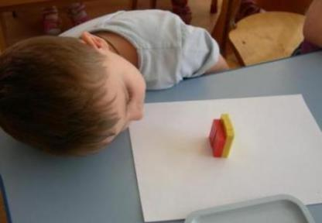
Без математики – никуда.

Slide 13
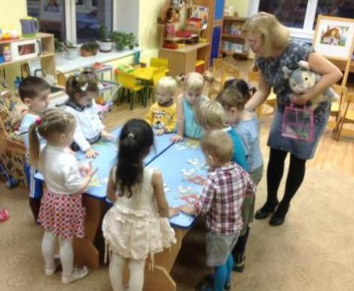
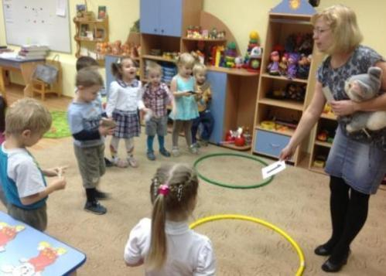
Знакомимся с цифрами и геометрическими фигурами.

Slide 14
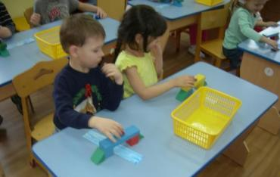
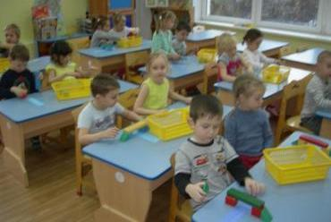
Юные архитекторы.

Slide 15
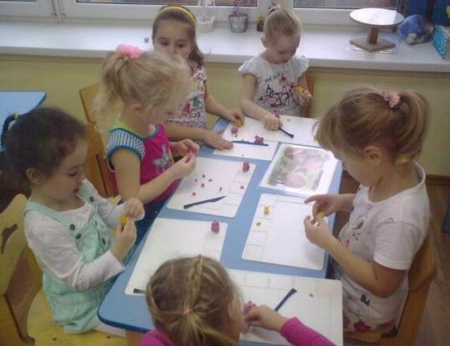
Чтобы скульпторами быть, очень любим мы лепить!

Slide 16
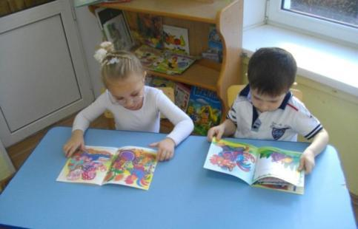
Книжки почитаем – много нового узнаем!

Slide 17
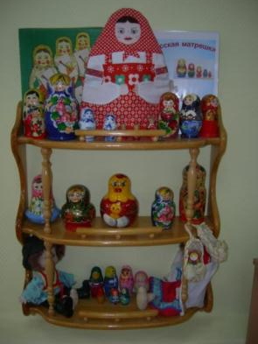
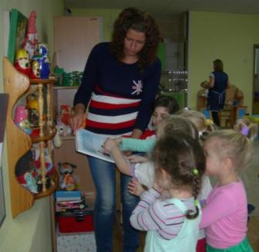
У нас в группе есть «Музей матрешки».

Slide 18
К олимпиаде выпустили газету по фигурному катанию. Наши будущие чемпионы: Алина и Максим Забзарины.

Slide 19
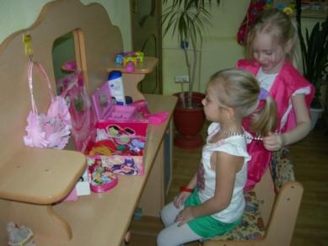
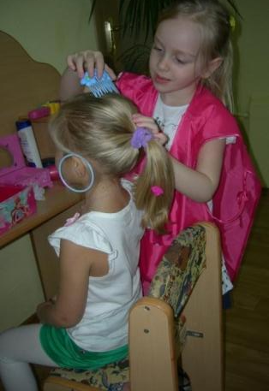
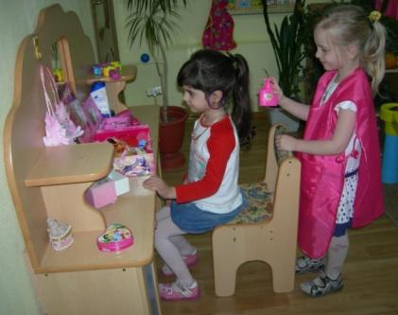
Наши модницы: только что из салона красоты!

Slide 20
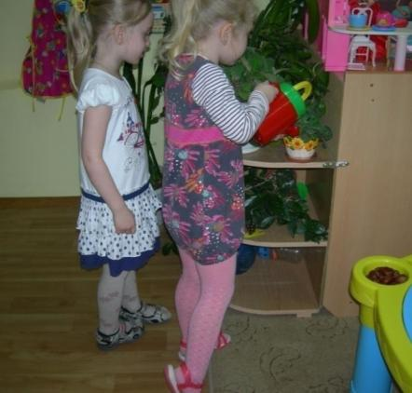
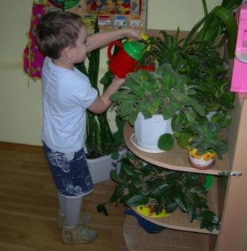
Ухаживаем за цветами!

Slide 21
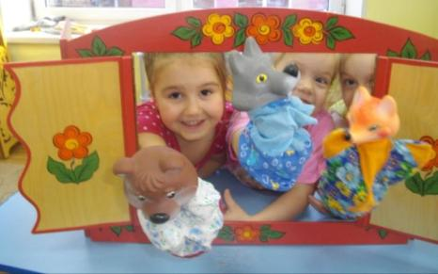
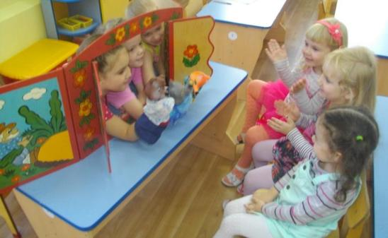
Кукольный театр.
Колобок-колобок!
Я тебя съем!

Slide 22
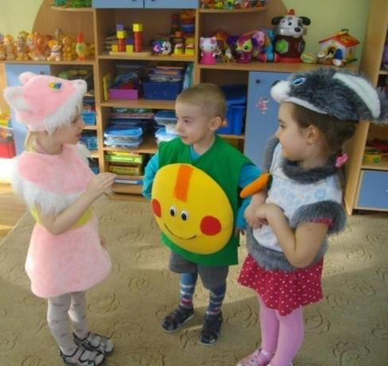
Мы и сами артисты!

Slide 23
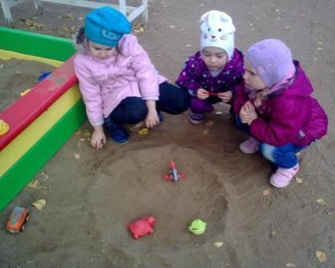
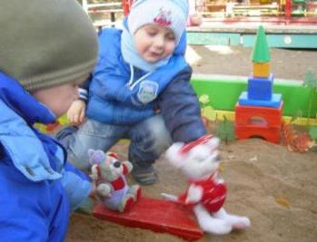
Игры с песком.

Slide 24
Любимое занятие мальчиков.

Slide 25
Собираем лего – жирафа.)

Slide 27
Раз, два, три, четыре, пять - жирафы вышли погулять!)

Slide 28
Подвижные игры на прогулке.

Slide 29
«Цирковые верблюды».

Slide 31
К нам мастер приходил, он нам стульчик починил.)

Slide 32
В гости к нам приходят и родители.

Slide 33
К празднику «День матери» наши дети постарались от души!

Slide 34
Мы теперь знаем, что такое семья, и в нашем книжном уголке появился альбом с семейными фотографиями.

Slide 35
Наши деревья счастья! )))

